Slide 1
基于ArcObjects的区域地质填图辅助系统
项目总结报告
汇报人：张建学
时间：2022年5月24日

Slide 2
目 录
Contents
01
项目概述
02
项目完成情况
03
主要成果介绍
04
项目总结

Slide 3
PART
项目概述
01

Slide 4
1. 项目概述
1.1 项目目的
本项目旨在面向区域地质调查工作人员开发一个地质调查填图辅助系统，供其应用于区域地质调查填图工作，以解决在地质调查过程中遇到的外业数据记录繁杂、内业数据整理困难、手工填图成果效率低下和精度不高的问题。
1.2 项目意义
规范外业采集数据的记录方式，提高工作效率；
进行数字地质填图，提高成果质量，降低成图周期，方便保存和共享。
1.3 项目目标
实现系统的数据库建模和设计开发；
保障系统的稳定性、数据安全性和处理速度；
建立图文并茂的使用指南。

Slide 5
PART
项目完成情况
02

Slide 6
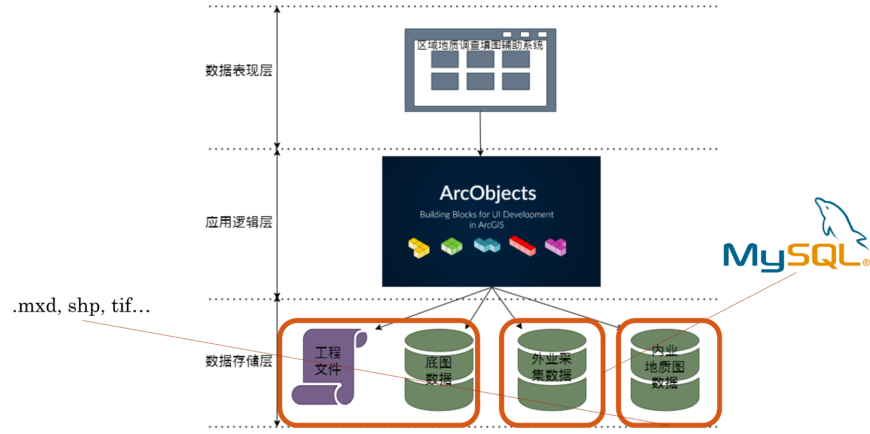
2. 项目完成情况
2.1 总体方案
本系统是基于ArcObjects组件的二次开发，使用.Net FrameWork作为开发框架，VisualStudio为IDE，GIS数据以文件方式进行存储，野外调查数据以MySQL数据库进行存储，最终系统运行于Windows平台。

Slide 7
2. 项目完成情况
2.2 项目内容、技术路线和完成情况说明
项目内容 | 功能描述 | 技术路线 | 完成情况
外业数据录入 | 将外业数据通过本系统录入到数据库中 | DataGridView+ MySQL | 完成
外业数据管理 | 对已录入数据进行修改和删除 | DataGridView+ MySQL | 完成
辅助地质填图 | 根据外业数据来描绘地质体、地层界线、断层界线 | DataGridView+ ArcObjects | 完成
属性查询 | 查询要素或者图层的属性信息 | DataGridView+ ArcObjects | 完成
空间量算 | 空间量算 | ArcObjects | 完成
帮助文档 | 系统使用文档 | .chm | 完成

Slide 8
PART
主要成果介绍
03

Slide 9
3. 主要成果介绍
3.1 外业数据录入
演示数据采集菜单下的图幅数据、地质路线、地层界线点、断层界线点、褶皱采集点数据的录入。
3.2 外业数据管理
演示数据管理菜单下对数据进行修改、删除，生成地层界线点、断层界线点、褶皱采集点图层。
3.3 辅助地质填图
演示菜单下添加图层文件后，通过编辑成图来绘制。并进行图形和属性数据的编辑。
3.4 属性查询
演示右键查询图层或者使用Identify来要素的属性信息。
3.5 空间量算
演示使用量算工具来对要素长度和面积进行量算。
3.6 帮助文档

Slide 10
PART
项目总结
04

Slide 11
4. 项目总结
4.1 生产效率
本项目以VisualStudio为开发工具，使用.NetFramework进行编写Winform项目。项目涉及外业数据录入与数据库通信、外业数据管理、几何图层绘制、属性编辑与查询、系统使用与帮助共四个模块。项目从需求分析到软件落地在3个月内，效率较高。
4.2 产品质量
本项目为Windows桌面程序，在测试过程中，没有发现明显的程序卡顿和崩溃现象。在数据录入与数据管理时，与数据库之间的通讯正常；在几何图层绘制过程中操作流畅，属性编辑正常。由于外业数据存储于数据库中，因此软件对系统安装环境要求较多，在另一台计算机上部署软件时较为麻烦。未来将简化软件部署与安装过程中的步骤，提高软件部署效率。
4.3 技术方法
本项目采用Winform+ArcObjects+MySQL的技术路线进行开发，相对来说技术路线比较成熟，相关支持资料较多，开发过程较为顺畅。

Slide 12
请批评指正

